Slide 1

Логистика компании как система: проблемы (задачи)
и решения

Slide 2
СТЕПЕНЬ ПРИМЕНЕНИЯ ЛОГИСТИКИ
является критерием развития компании.

Slide 3

«Имейте в виду, что Иисус существовал»

Slide 4
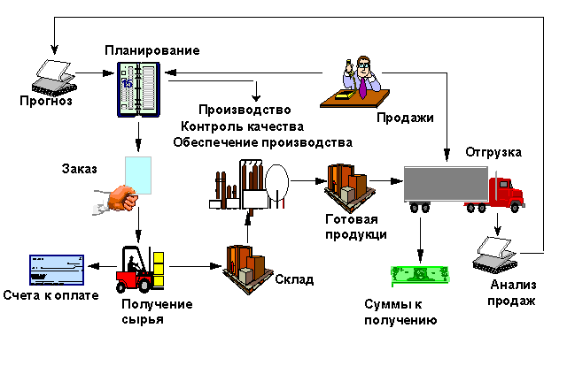

Slide 5
Многие вещи в теории прекрасны!
Но для бизнеса, теория редко бывает также интересна, как практика.
То, что работает на бумаге, далеко не всегда работает в жизни. Самая нужная информация - реальный опыт тех владельцев и руководителей, у которых что-то сработало!

Slide 6
«Знать путь и пройти по нему – не одно и то же».
Генри Форд.

Slide 7
Мы не понимаем, куда уходят деньги организации?
Внезапные расходы выбивают Нашу компанию из колеи?
Вы знаете, где взять денег, когда нужно платить по счетам?
Нашу компанию душат кредиты, а долги только копятся?
У Нас нет данных о том, сколько должна зарабатывать компания для безубыточного существования?
Мы хотим найти способ увеличения прибыли?

Slide 8
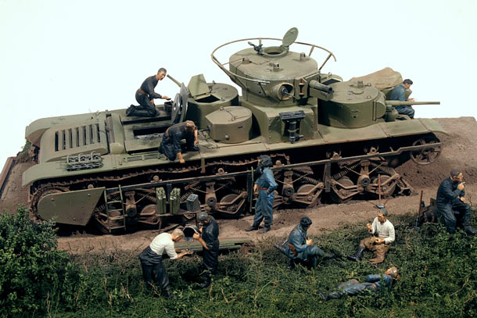

Slide 9


Slide 10


Slide 11



Slide 12
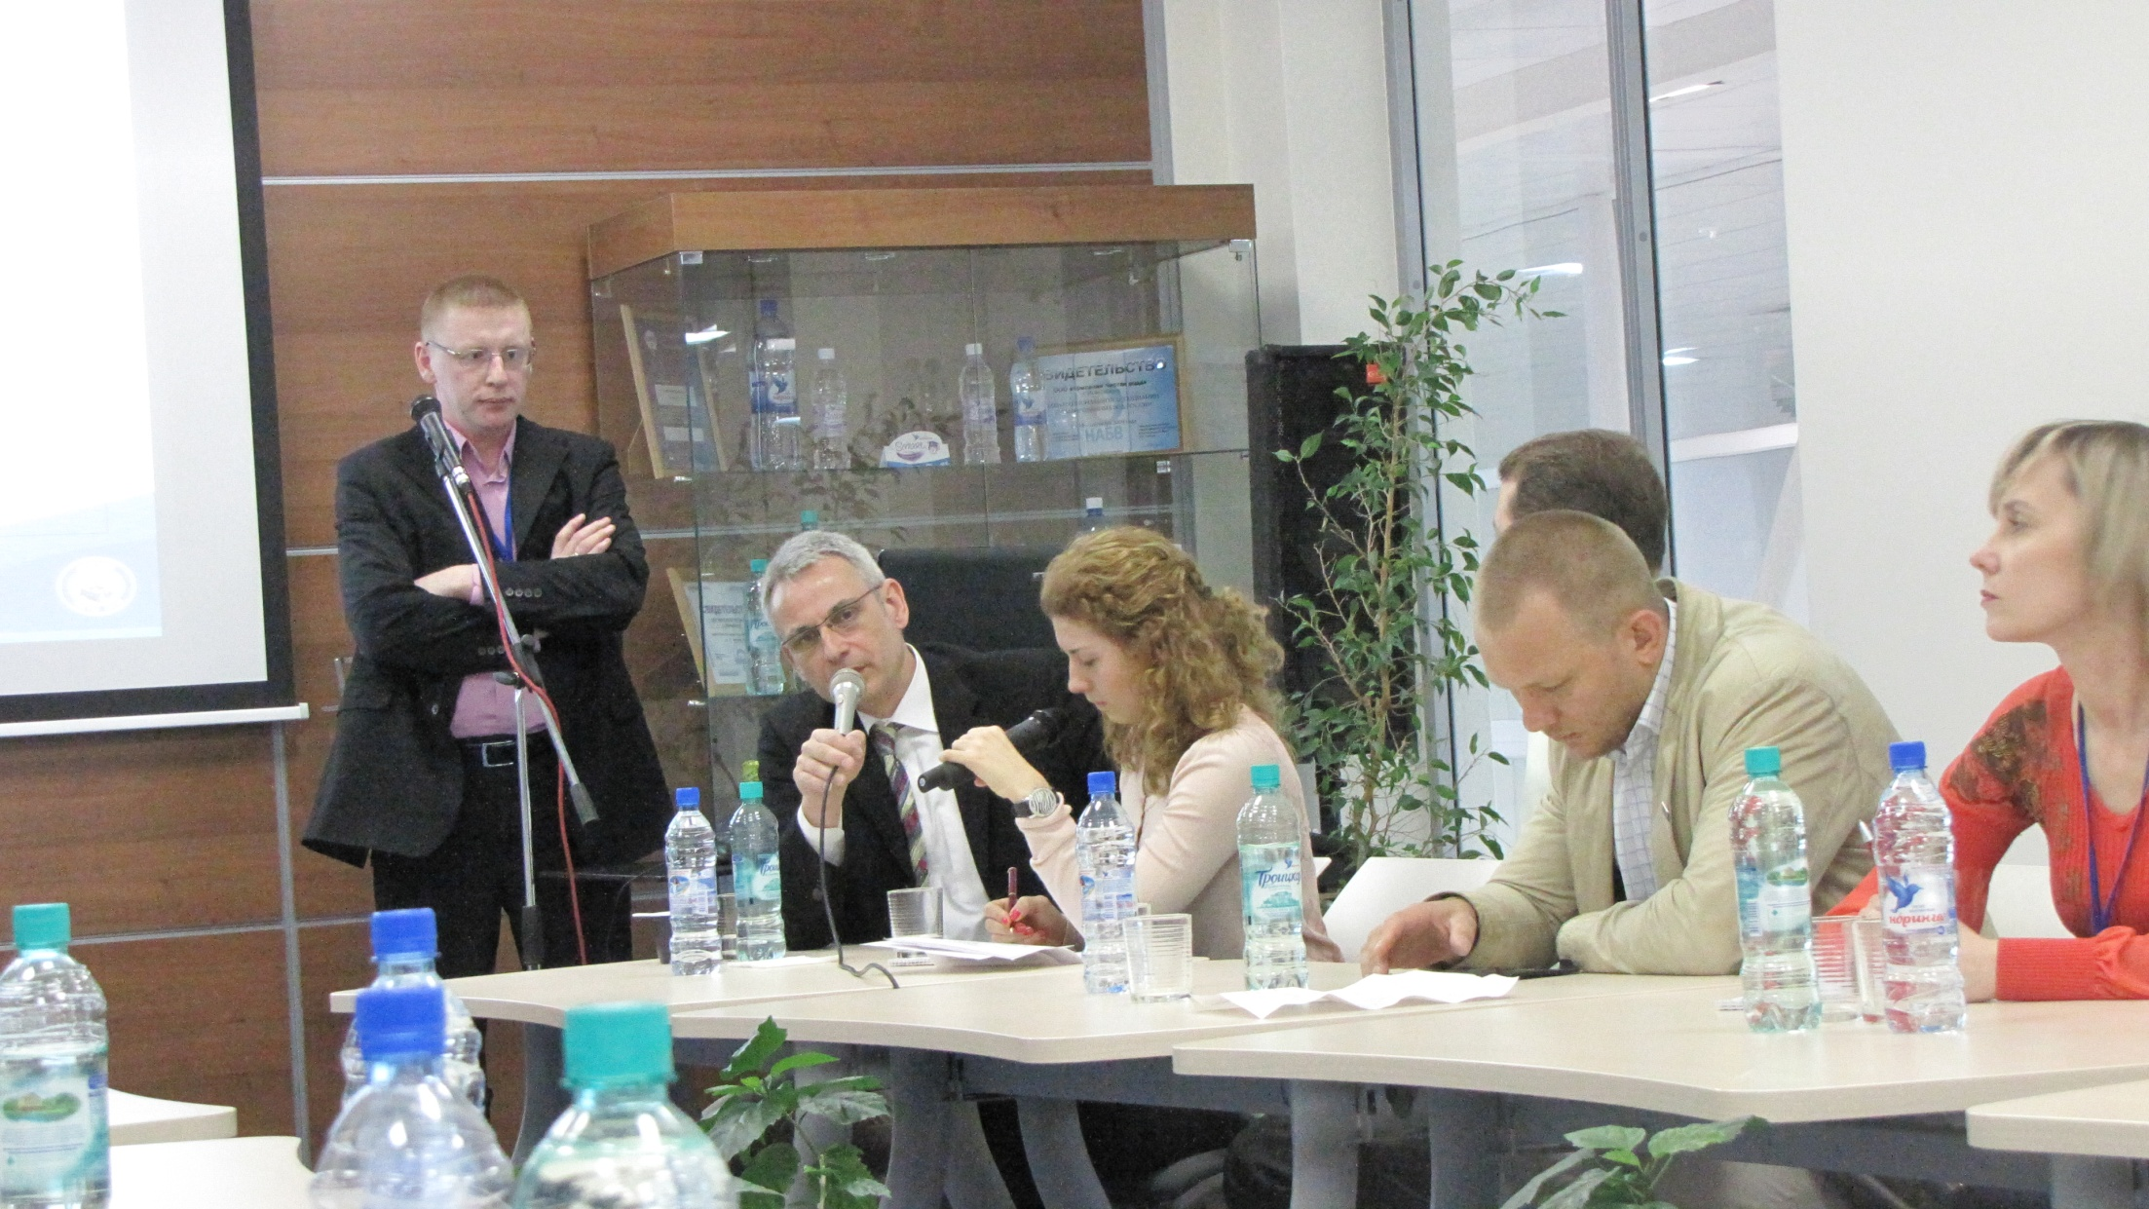

Slide 13
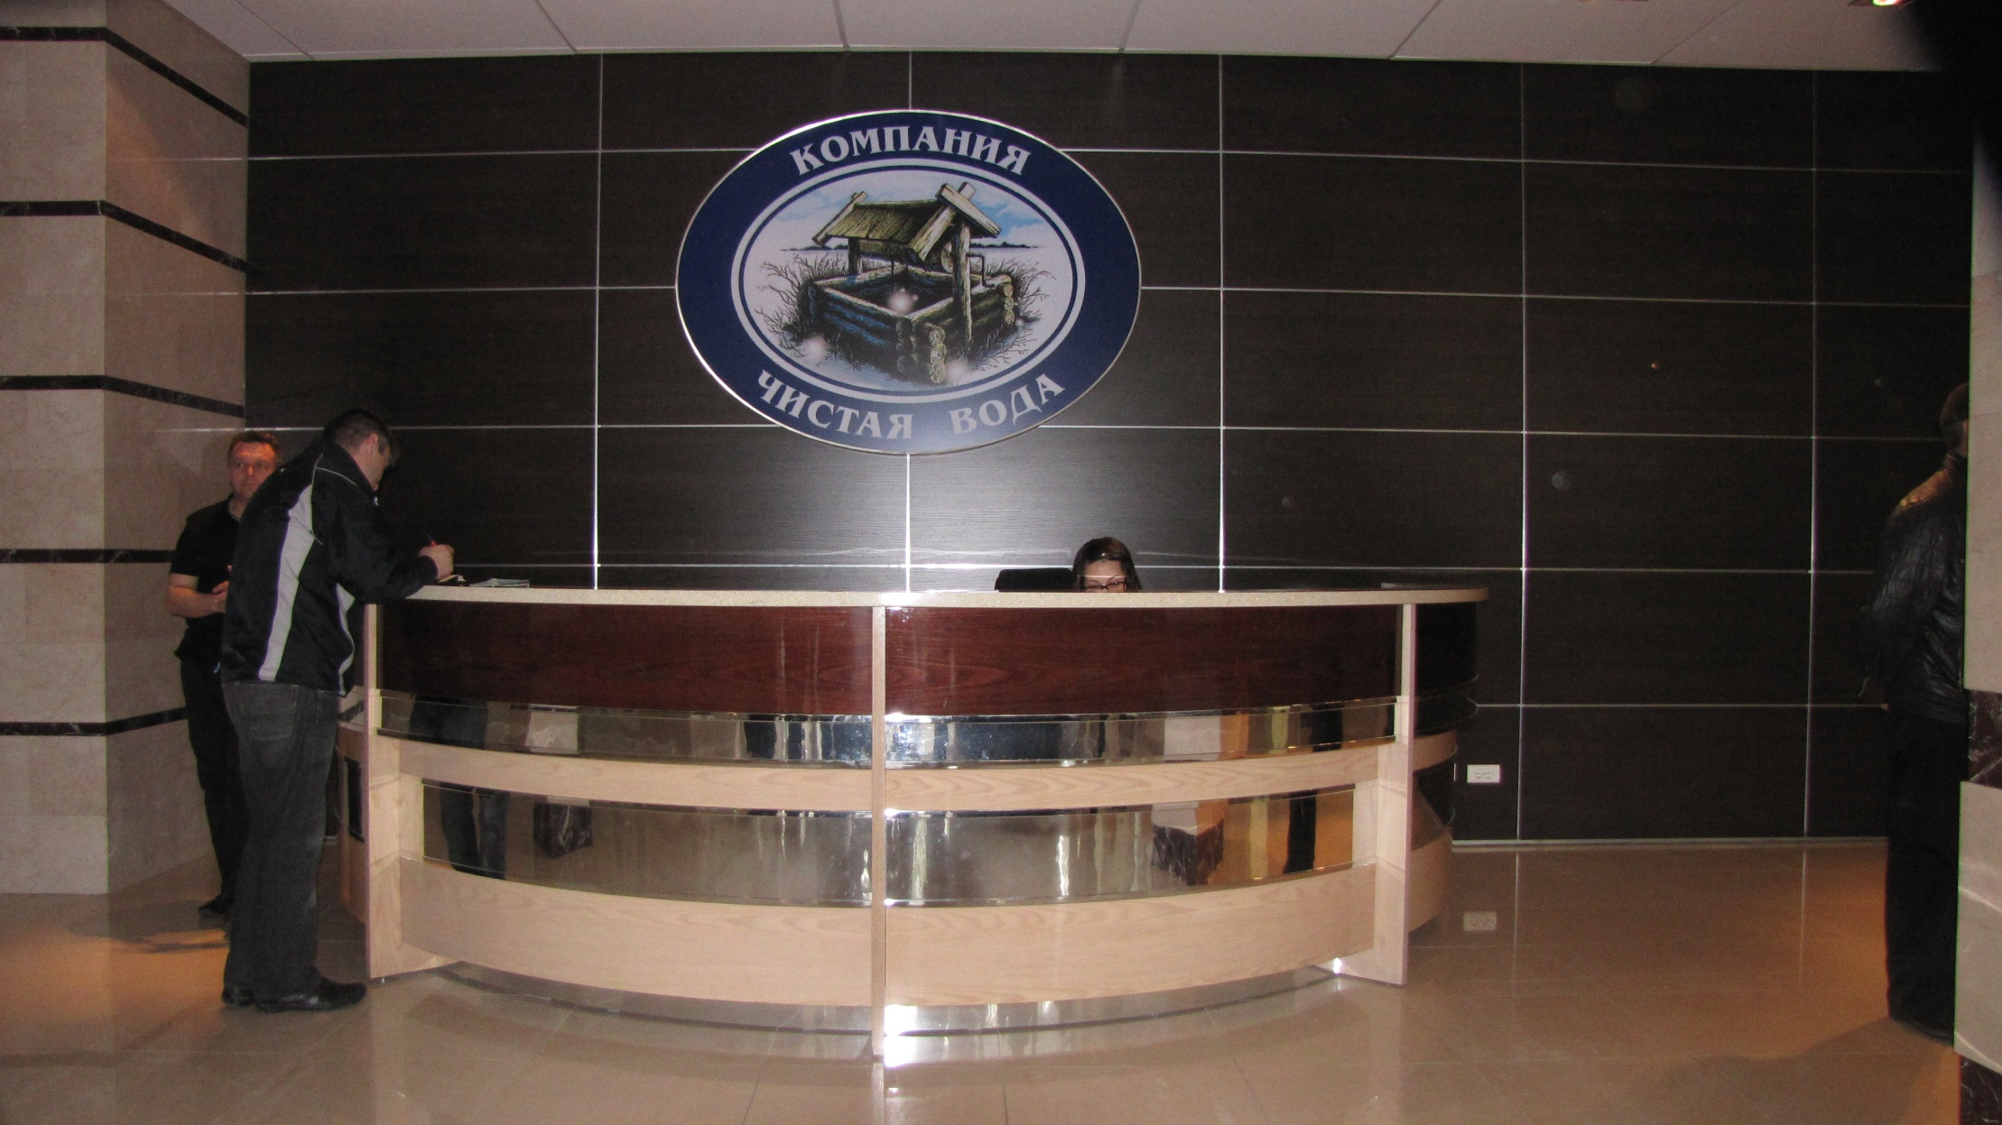

Slide 14
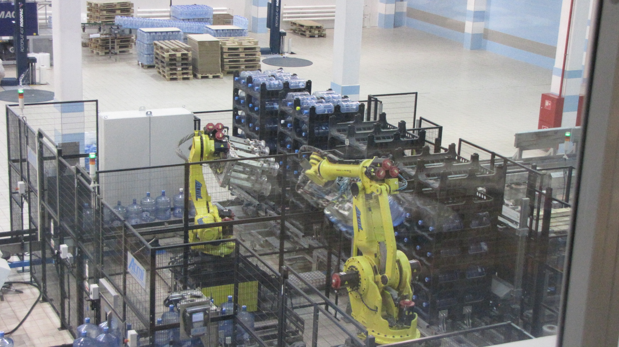

Slide 15
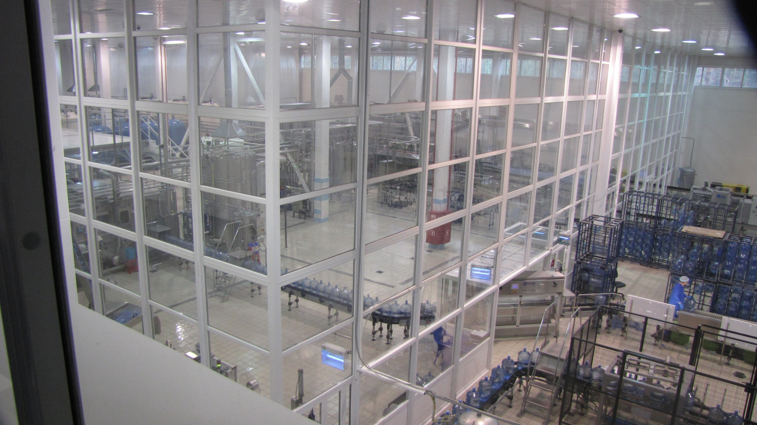

Slide 16
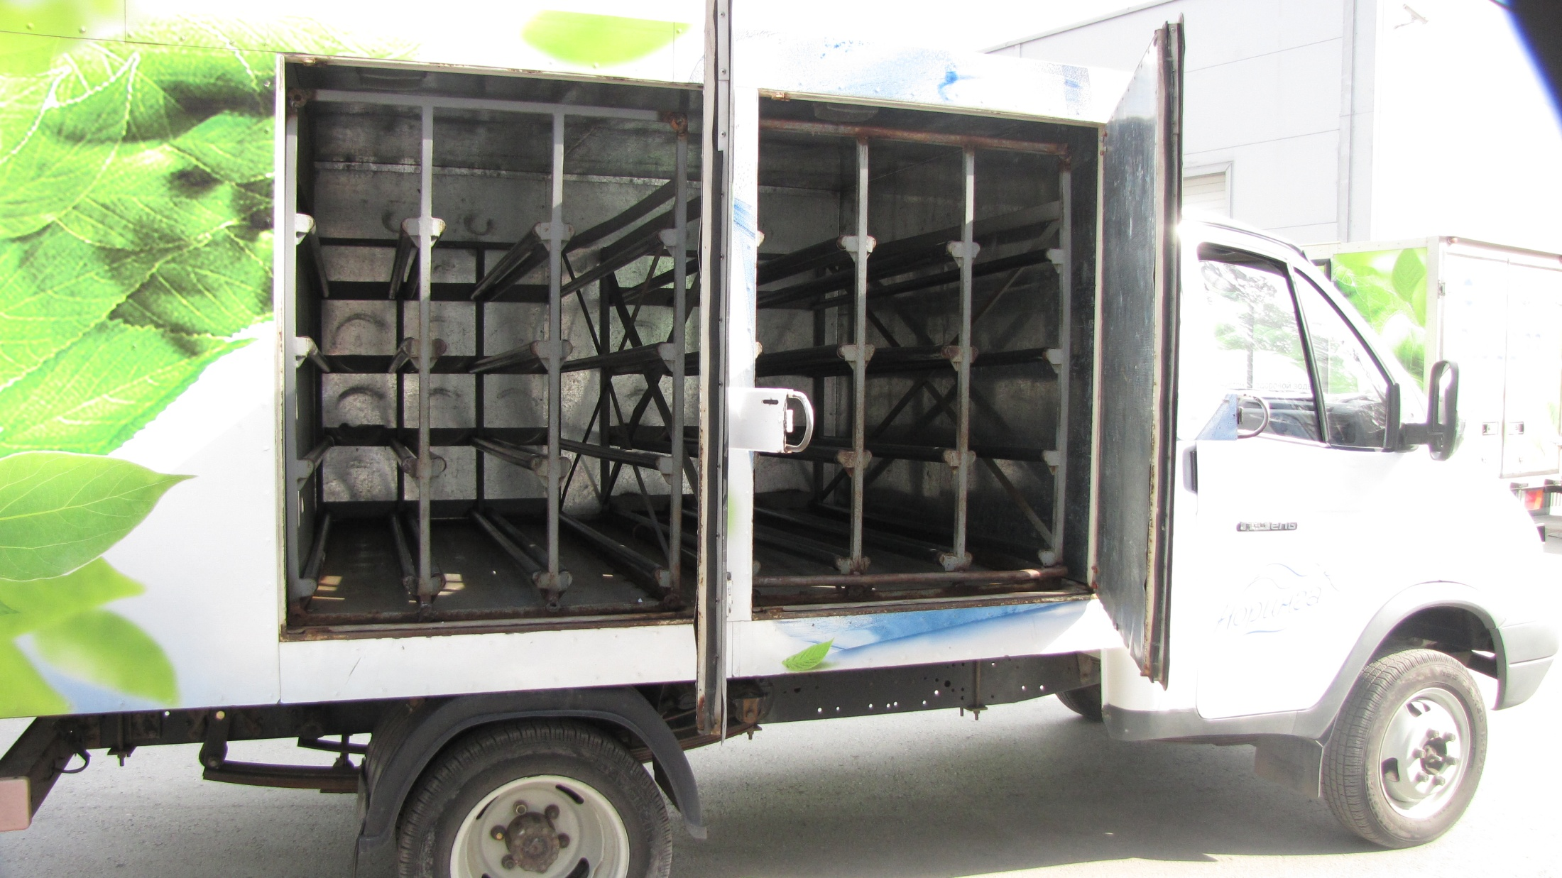

Slide 17
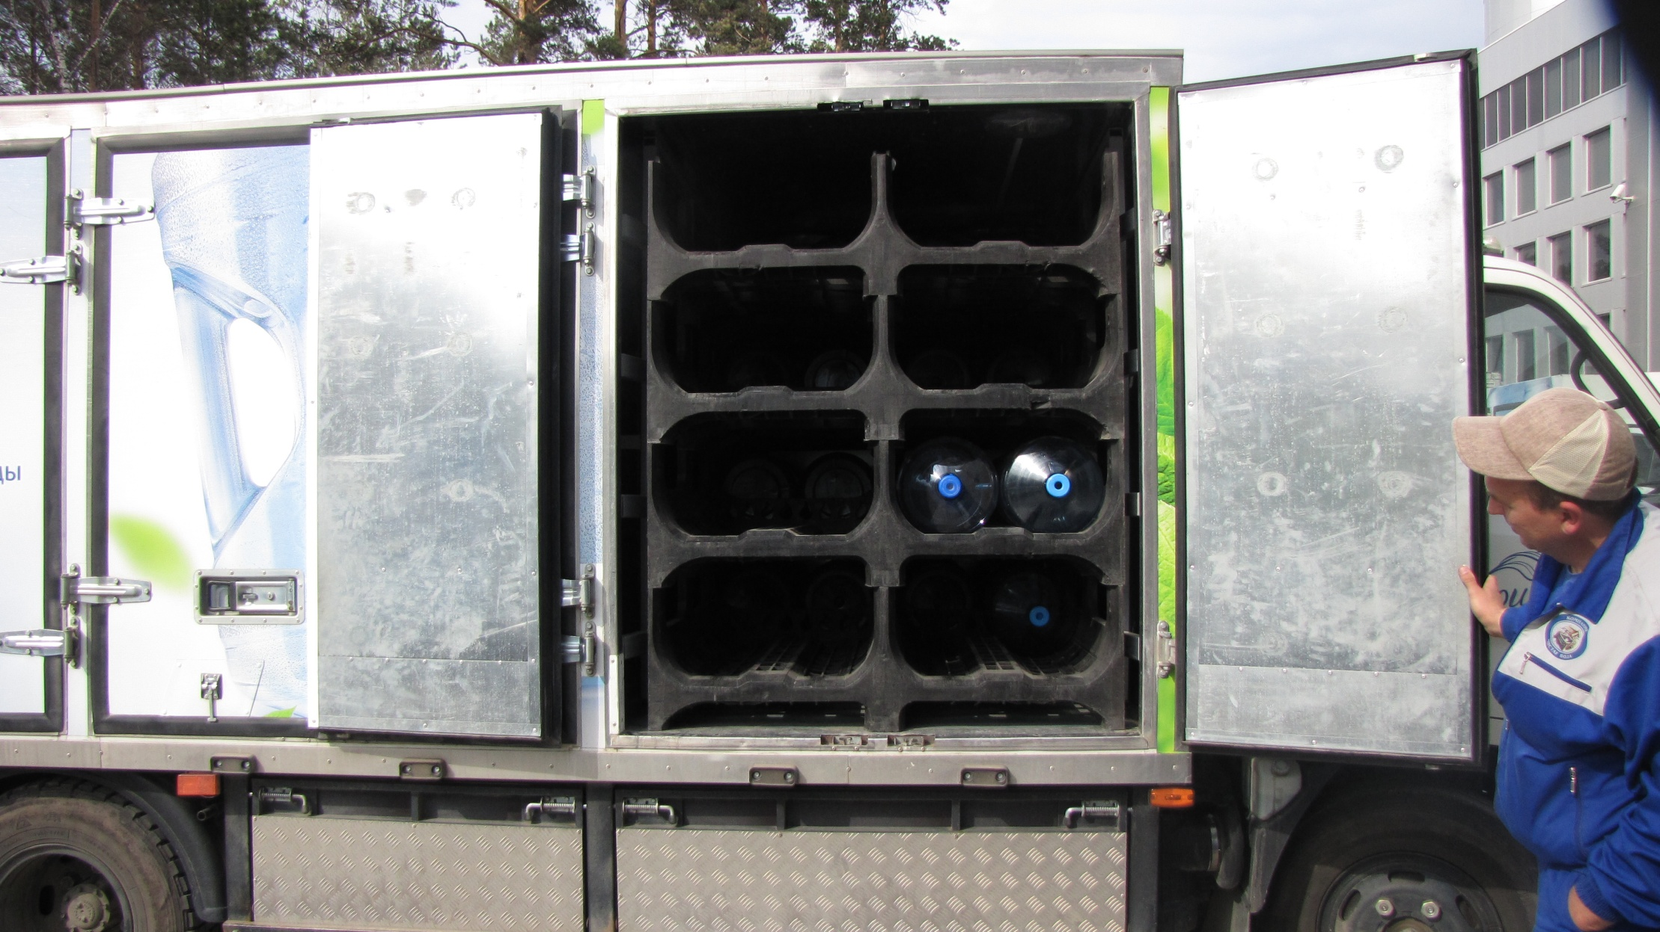

Slide 18
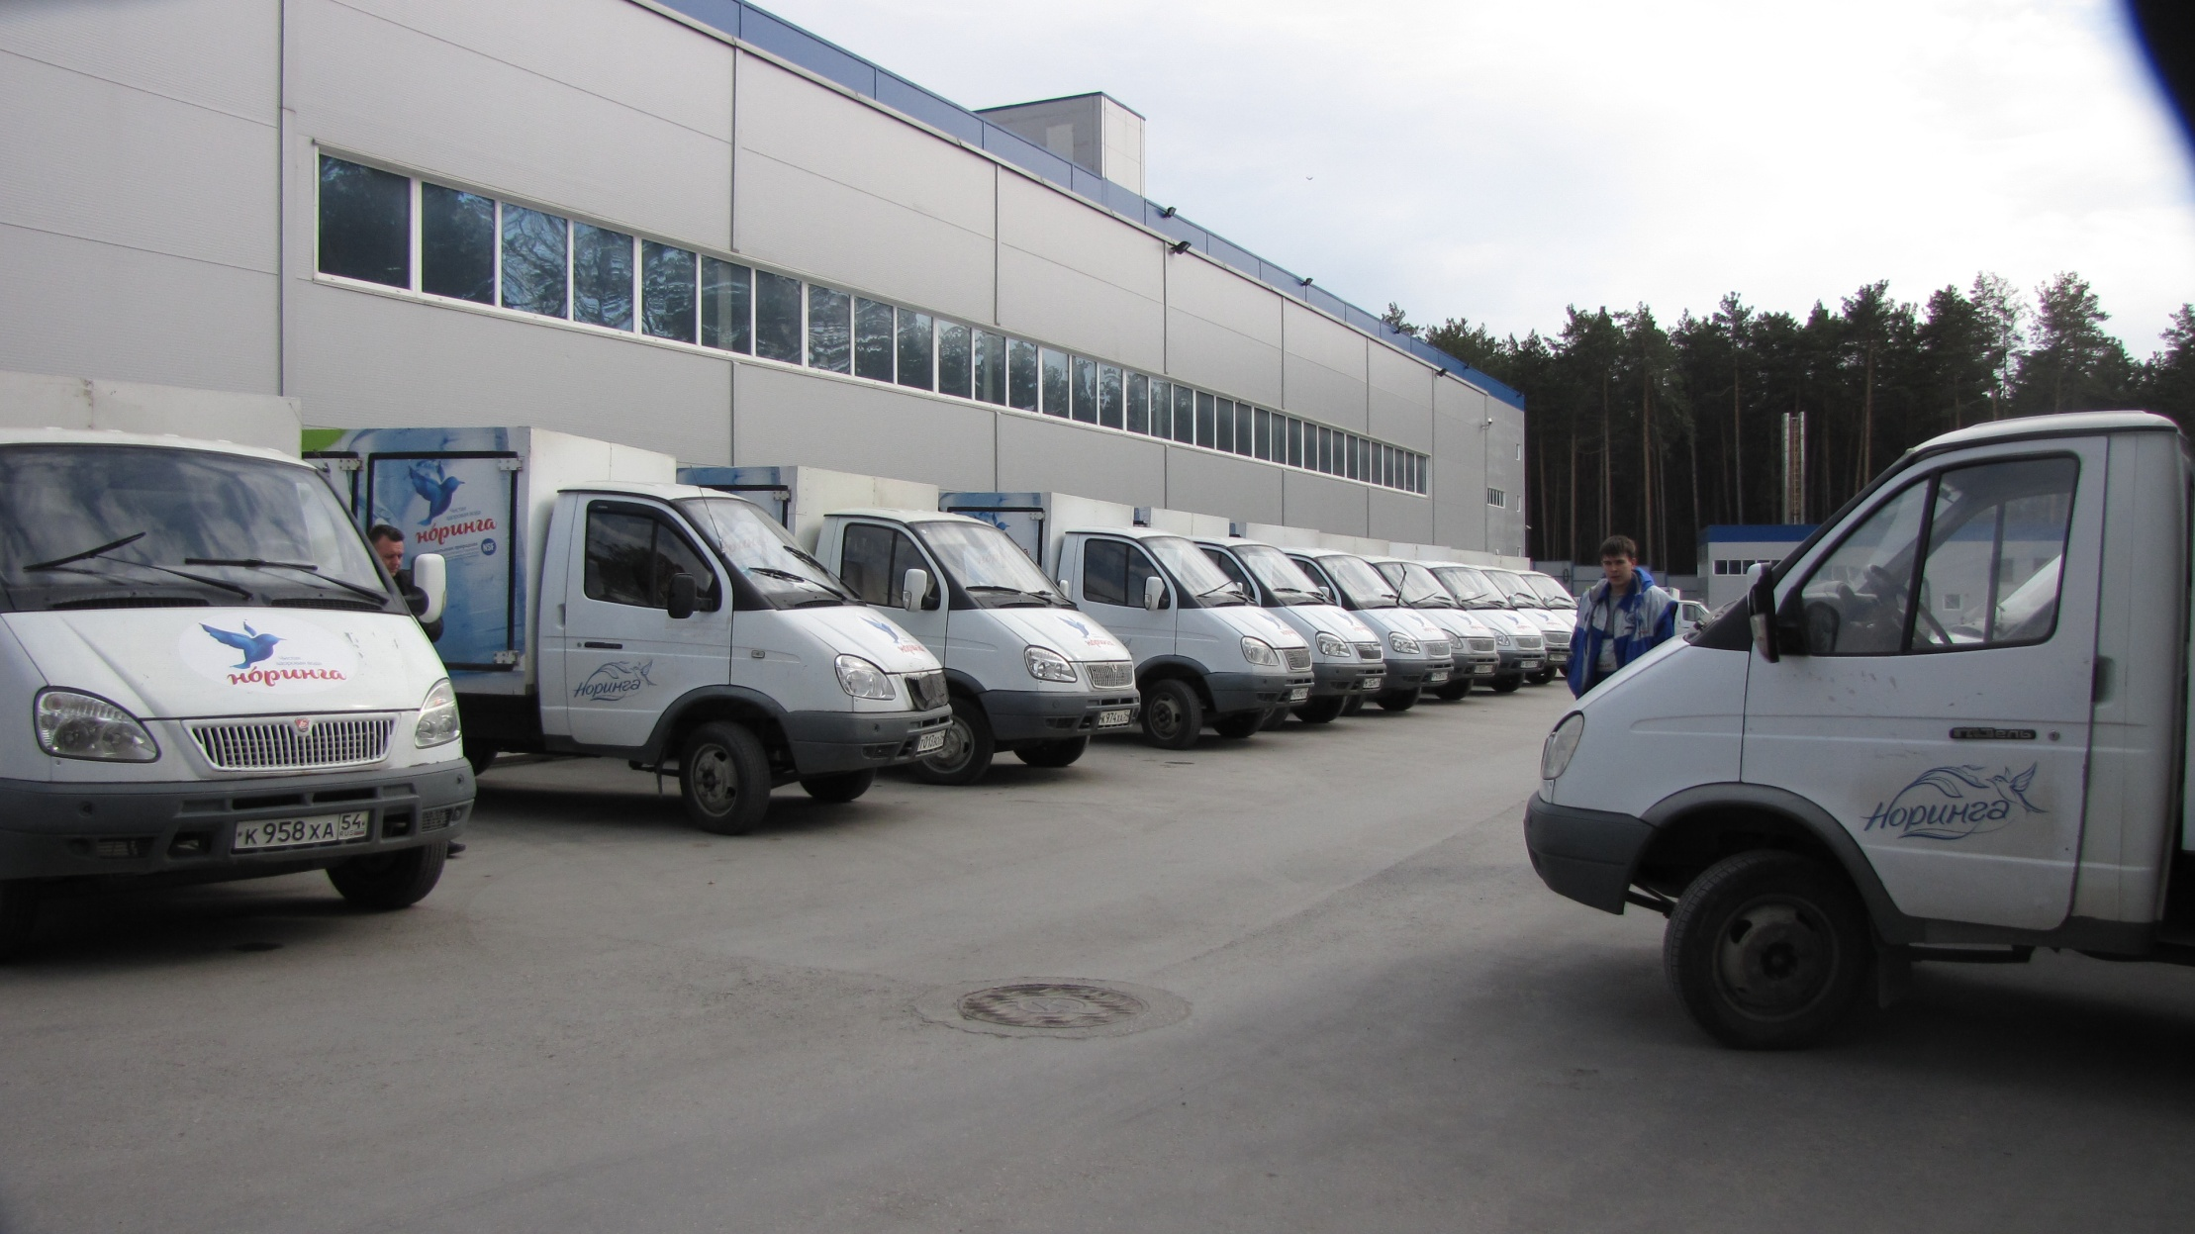

Slide 19
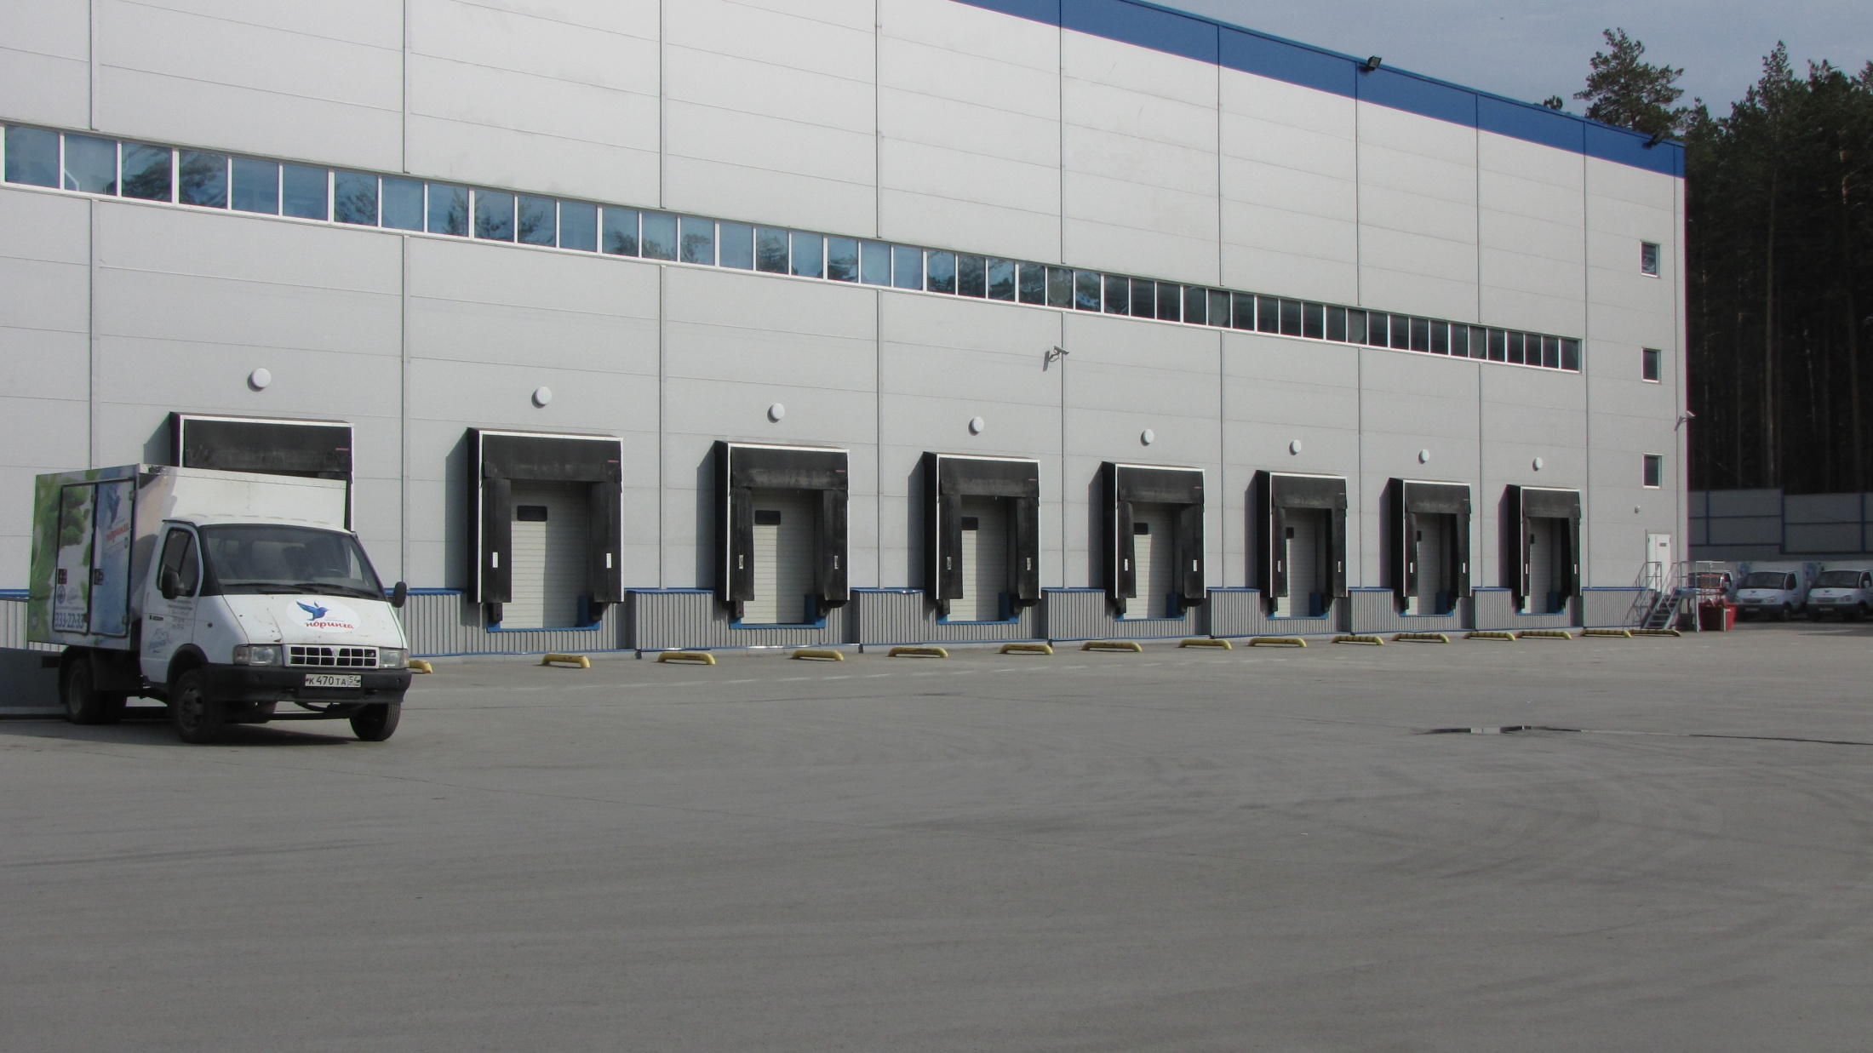

Slide 20
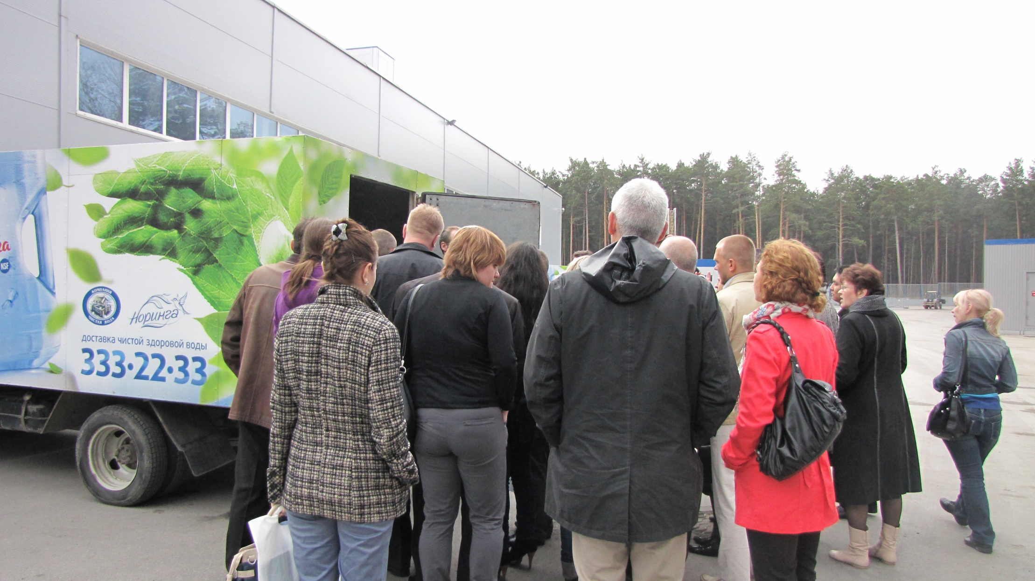

Slide 21
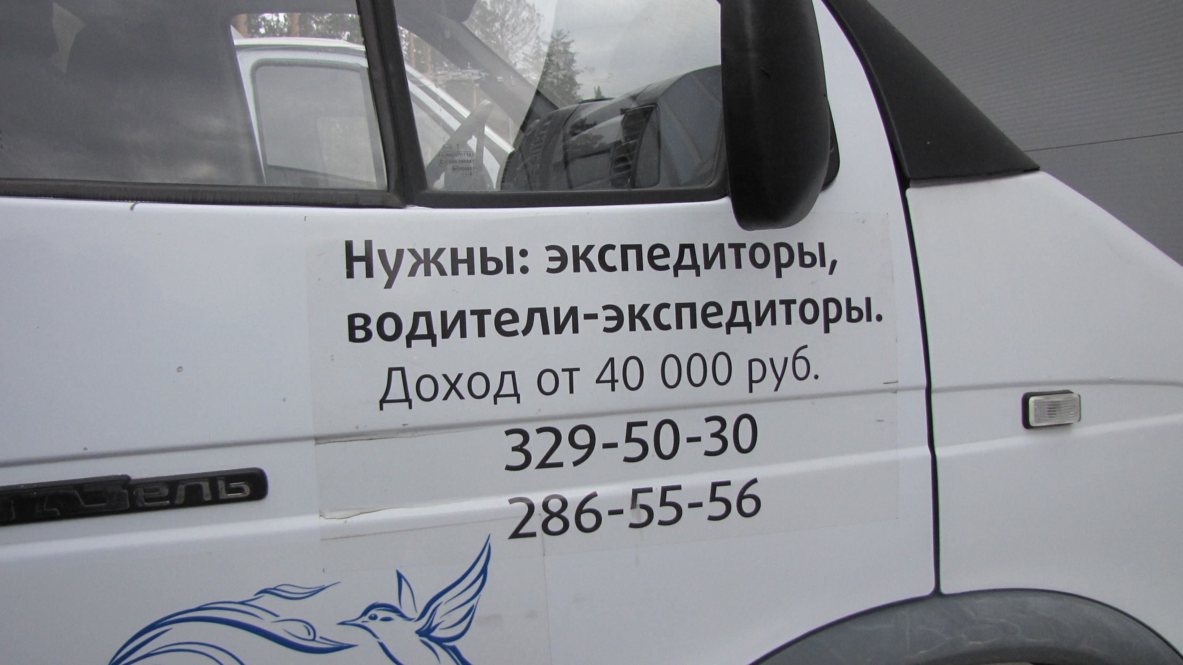

Slide 22
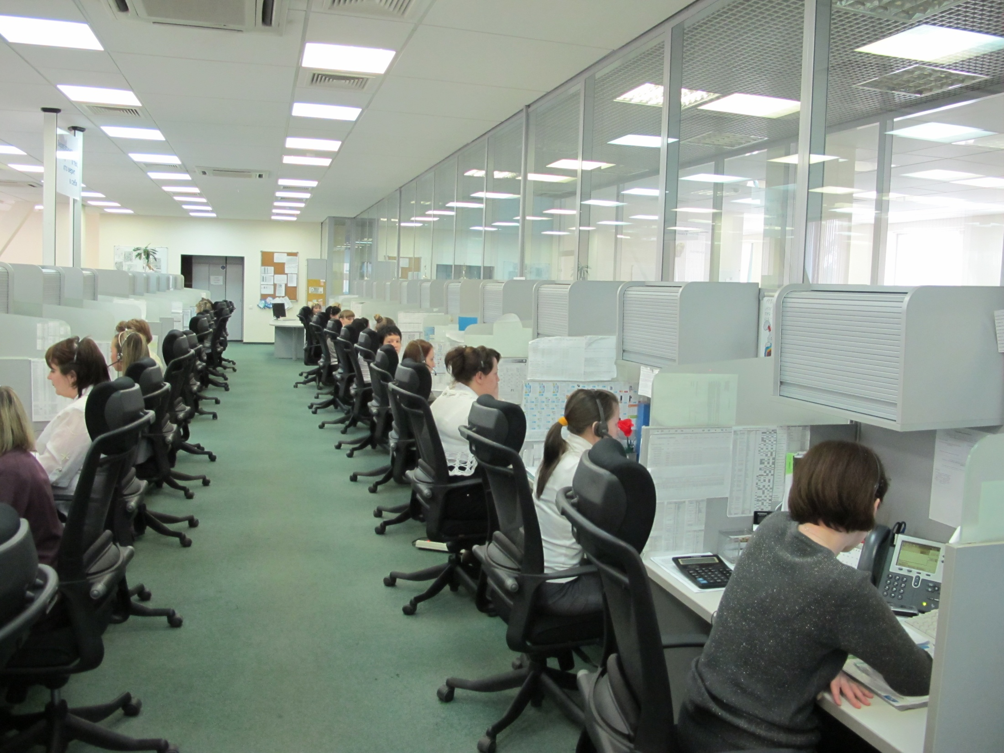

Slide 23
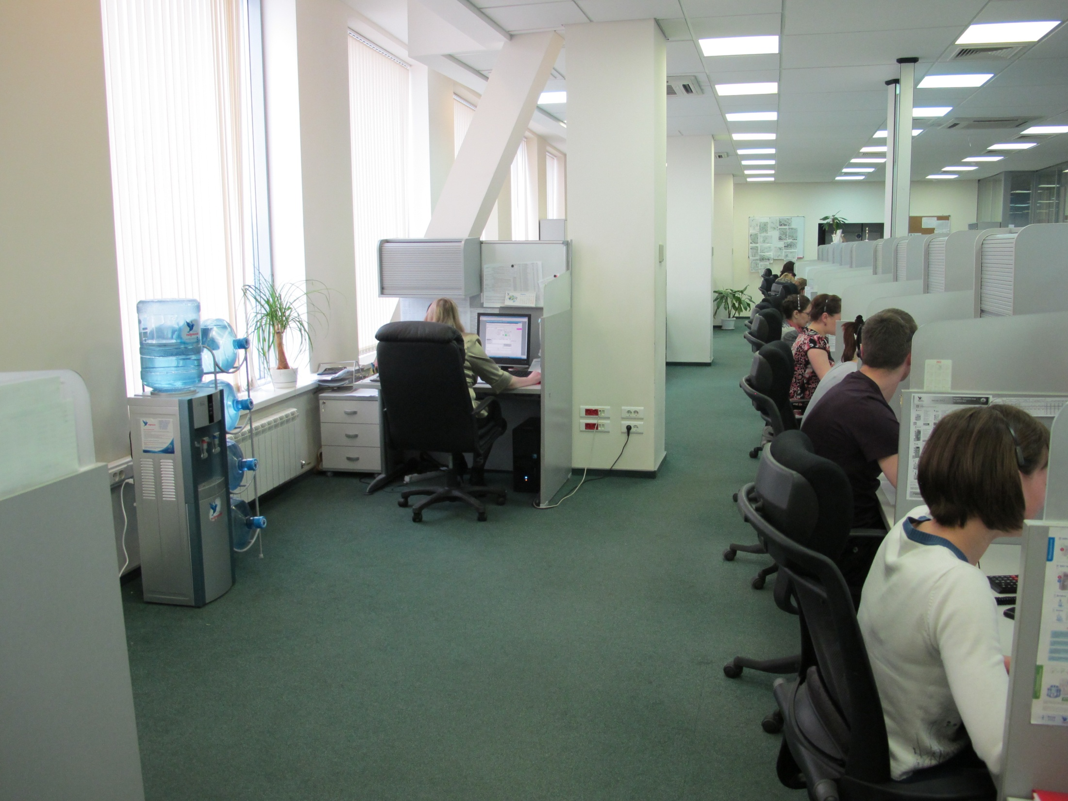

Slide 24
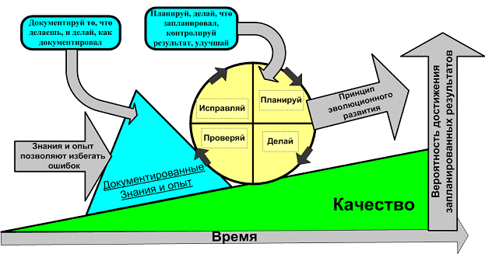

Slide 25
Руководство
Логистика
Анализ внутренних процессов
Анализ внешней среды
Прогноз ситуации на рынке
Формирование, привлечение ресурсов
Внешнее построение
Внутреннее построение
Маркетинг
Администрирование
Разработка, корректировка стратегии
Планирование
Формирование структуры
Координация
Формирование продукта, свойств
Контроль
Ценообразование, финансовая политика
Мотивация

Slide 26
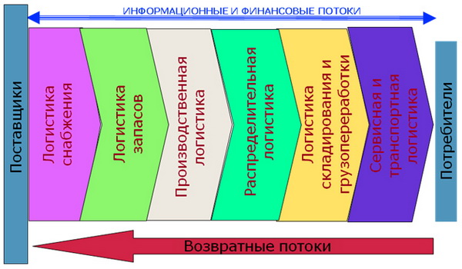

Slide 27

Собраться вместе есть начало. Держаться вместе есть прогресс.
Работать вместе есть успех.
Генри Форд

Slide 28
Аксиома стратегического управления:
чтобы выжить и преуспеть, руководство предприятия должно придерживаться агрессивного, оперативного и конкурентного поведения.
Только в этом случае предприятию удастся соответствовать изменчивости спроса и различным рыночным возможностям

Slide 29

Логистическая стратегия представляет собой обобщающую модель действий, необходимых для достижения поставленных целей путем координации и распределения ресурсов предприятия.

Slide 30






Стандарты

Slide 31
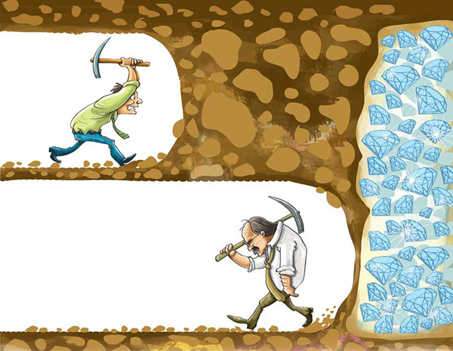

Slide 32
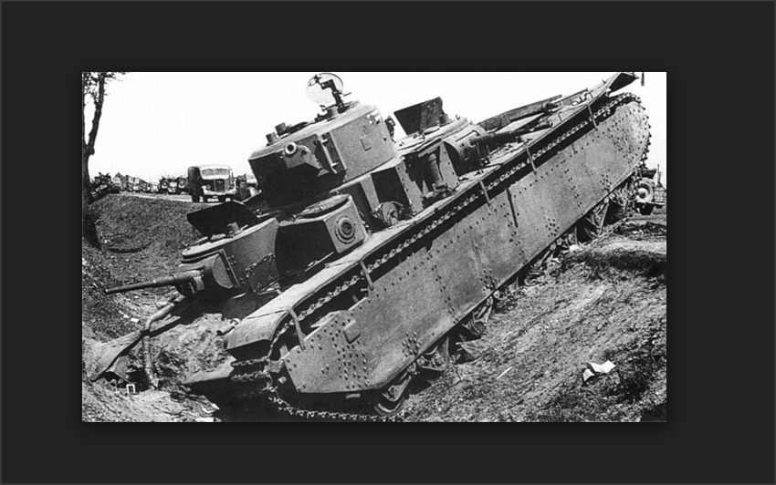

Slide 33

До встречи!
Спасибо!
Желаю успехов!

